Slide 1
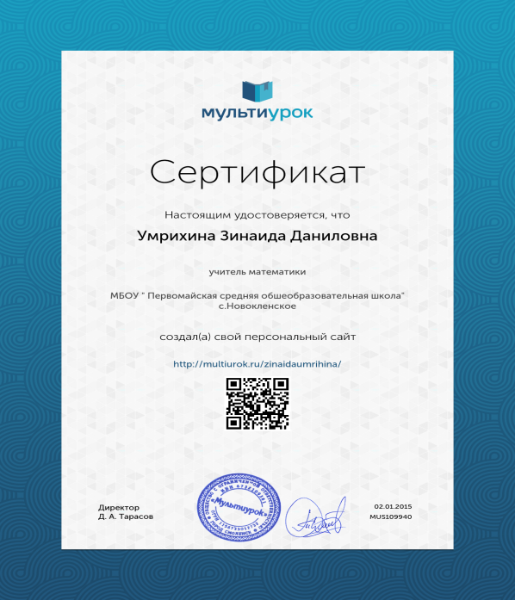
Полезные сайты
для учителей
МУЛЬТИУРОК

Slide 2



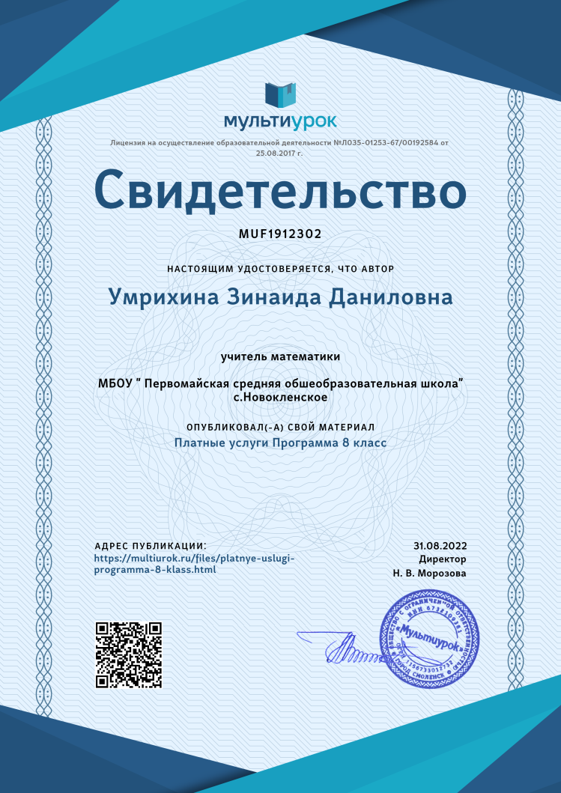

Министерство образования РТ

Slide 3


Мой сайт Мультиурок создан для оказания методической помощи всем, кто занят в образовательном процессе – обучает или сам стремится получать новые знания. Самые частые пользователи - учителя и воспитатели, которые не только занимаются с детьми, но и постоянно повышают свой профессиональный уровень. Кроме этого, каждый гость - педагог или студент, ученик или заботливый родитель – может найти здесь что-то нужное для себя, так как главным предметом нашей работы стали разноплановые материалы для обучения, воспитания и развития человека с дошкольного возраста до глубоких седин. Среди размещенных в категориях сайта работ доступны для бесплатного скачивания следующие объекты : рабочие программы, классные часы, презентации и т.д.
ка

Slide 4


Этот сайт — об «интеллектуальном спорте», о занимательных задачах, о том, какие они бывают и как над ними работать. Здесь представлены почти все виды занимательных задач, с которыми может встретиться человек в современной периодической и непериодической печати, а также на просторах Интернета.
Сайт который помогает простым школьным учителям в их повседневной работе. Здесь посетители найдут видеоуроки, тесты, презентации, поурочные планы и прочие полезные материалы для учителей информатики, математики, физики, химии и других предметов.
это незаменимый инструмент для широкого круга интернет-пользователей. Прямо на нашем сайте вы можете использовать мощный калькулятор онлайн, который на данный момент является одним из лучших. Предлагаемый калькулятор онлайн способен как на простые, так и на сложные вычисления: логарифмы, тригонометрические функции, извлечение корней, проценты и многое другое.

Slide 5



Slide 6






Решу егэ
Сдам ГИА

Slide 7

Учителю…
Газета «Математика» Издательского дома «Первое сентября»
http://mat.1september.ru
Математика в Открытом колледже
http://www.mathematics.ru
Math.ru: Математика и образование
http://www.math.ru
Московский центр непрерывного математического образования (МЦНМО)
http://www.mccme.ru
Allmath.ru - вся математика в одном месте
http://www.allmath.ru
Exponenta.ru: образовательный математический сайт
http://www.exponenta.ru
Вся элементарная математика: Средняя математическая интернет-школа
http://www.bymath.net
Графики функций
http://graphfunk.narod.ru
Дидактические материалы по информатике и математике
http://comp-science.narod.ru
Задачи по геометрии: информационно-поисковая система
http://zadachi.mccme.ru
Задачник для подготовки к олимпиадам по математике
http://tasks.ceemat.ru
Занимательная математика - школьникам (олимпиады, игры, конкурсы по математике)
http://www.math-on-line.com
Интернет-проект «Задачи»
http://www.problems.ru

Slide 8

Математика on-line: справочная информация в помощь студенту
http://www.mathem.h1.ru
Математика в помощь школьнику и студенту (тесты по математике online)
http://www.mathtest.ru
Математика для поступающих в вузы
http://www.matematika.agava.ru
Математика: Консультационный центр преподавателей и выпускников МГУ
http://school.msu.ru
Математика и программирование
http://www.mathprog.narod.ru
Математические олимпиады и олимпиадные задачи
http://www.zaba.ru
Международный математический конкурс «Кенгуру»
http://www.kenguru.sp.ru
Методика преподавания математики
http://methmath.chat.ru
Московская математическая олимпиада школьников
http://olympiads.mccme.ru/mmo/
Решебник.Ru: Высшая математика и эконометрика - задачи, решения
http://www.reshebnik.ru
Сайт элементарной математики Дмитрия Гущина
http://www.mathnet.spb.ru
Турнир городов - Международная математическая олимпиада для школьников
http://www.turgor.ru/

Slide 9
Методические разработки
http://www.math.ru/
Интернет-поддержка учителей математики. Содержит электронные книги, видеолекции, материалы для уроков.
http://www.mccme.ru/
Московский центр непрерывного математического образования. Содержит варианты конкурсов для учителей и учащихся, математических олимпиад, множество задач.
http://www.it-n.ru/
Сеть творческих учителей. Содержит: библиотеку готовых учебных проектов с применением ИКТ; библиотеку методик проведения уроков с использованием разнообразных электронных ресурсов; руководства и полезные советы по использованию программного обеспечения в учебном процессе.
http://www.problems.ru/
База данных задач по всем темам школьной математики. Содержит задачи различных рубрик и степеней сложности с решением.
http://www.som.fsio.ru/
Сетевое объединение методистов. Содержит в разделе «Математика» статьи, методические разработки уроков, сценарии праздников, внеклассные мероприятия.
http://www.som.fsio.ru/
Образовательный математический сайт. Содержит материалы по работе с математическими пакетами Mathcad, MATLAB, Mathematica, Maple и др. Методические разработки, примеры решения задач, выполненные с использованием математических пакетов.

Slide 10
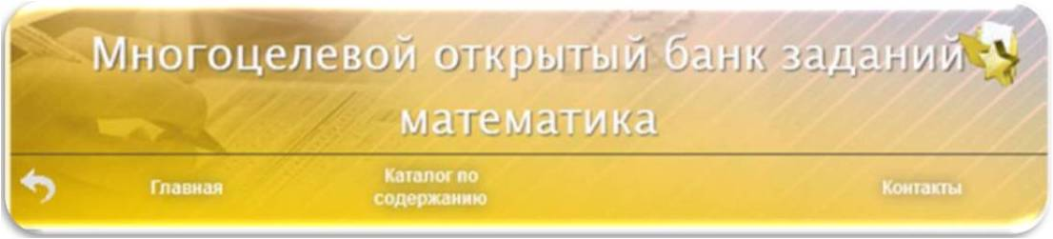




Сайты для развития математических способностей и интеллекта
Многоцелевой открытый банк заданий по математике. Творческие задания для любителей математики
Логические задачи и головоломки
Образовательный математический сайт
Интернет-олимпиады по математике и информатике
для школьников 7-11 классов
On-line справочник по математике

Slide 11
https://multiurok.ru/zinaidaumrihina/files

